Slide 1
デジタル・トランスフォーメーションの本質 と「共創」戦略
ITソリューション塾・第31期
2019年5月22日

Slide 2
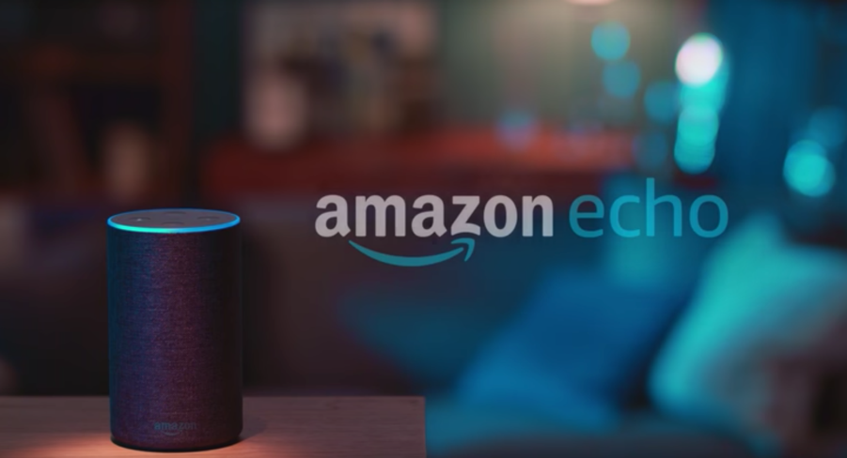
２つの動画を見て考えて欲しいこと
無人のスーパー・マーケット
音声で機械を操作し、サービスを利用
この２つのサービスに共通するamazonの戦略は何か？
1.
2.
3.

Slide 3
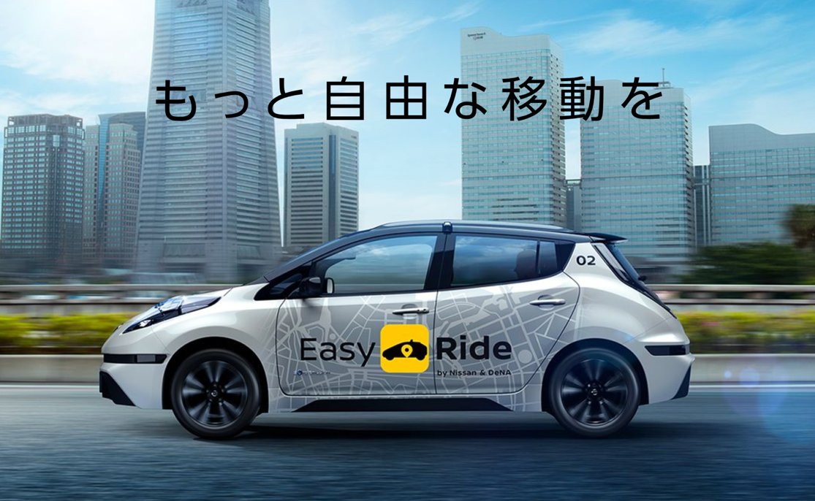
この動画を見て考えて欲しいこと
日産とDeNAが仕掛ける移動サービス
このサービスはどうやって収益を上げるのか？
1.
2.
3.

Slide 4
最新トレンドを理解するために
おさえておきたいITの歴史と基礎知識

Slide 5
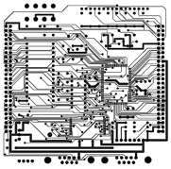
コンピューターとは何か
Calculator
Calculate
演算するための道具
演算する
Computer
Compute
複数演算の組み合わせを
実行する道具
複数の演算を組み合わせ
何らかの結果を導く
抽象的な”数”を物理的な動きを使って演算する道具
複数演算の組み合わせを
実行するヒト（計算者）
モノの動き
蒸気機関や電気の動力
電子の動き

Slide 6
量子コンピュータとは何か
データ量と計算需要
の爆発的増大
ムーアの法則
の限界
抽象的な”数”を物理的な動きを使って演算する道具
微細な世界
の物理現象
量子
コンピュータ
量子力学によって明らかにされた
量子の動き／現象を利用して演算
モノの動き
蒸気機関や電気の動力
電子の動き

Slide 7
近代コンピュータ発展の歴史
量子ゲート方式
量子コンピュータ
Quantum Computer
1976年〜
スーパー・コンピュータ
1936年
1945年
チューリング・マシン
ノイマン型コンピュータ
1950年代〜
量子アニーリング方式
メインフレーム
1970年代前半〜
ミニコンピュータ
コンピュータの原理を数学的に定式化し動作原理モデルを設計
電子回路でチューリング・マシンを作るための原理を設計
1970年代後半〜
パーソナルピュータ
2010年〜
ニューロ･モーフィック
コンピュータ
2007年〜
スマートフォン
2000年〜
IoT/エッジ
デバイス

Slide 8
コンピュータの構成と種類
サーバー・コンピュータ
データセンターなどの専用設備に設置
複数のユーザーが共用
コンピュータ
ソフトウェア
ゲーム
ブラウザー
ワープロ
データベース
通信制御
認証管理
OS（Operating System）
クライアント・コンピュータ
個人が所有する、あるいは交代で利用する
個人ユーザーが一時点で占有して使用する
ハードウェア
CPU（中央演算処理装置）
メモリー（主記憶装置）
ストレージ（補助記憶装置）
ネットワーク機器
電源装置
組み込みコンピュータ
モノの中に組み込まれている
それぞれのモノの機能や性能を実現している

Slide 9
情報システムの構造
ビジネス・プロセス
販売
管理
給与
計算
生産
計画
文書
管理
経費
精算
業務や経営の目的を達成するための仕事の手順
アプリケーション
ビジネス・プロセスを効率的・効果的に機能させるためのソフトウエア
販売
管理
給与
計算
生産
計画
文書
管理
経費
精算
プラットフォーム
データベース
プログラム開発や実行を支援
アプリケーションの開発や実行に共通して使われるソフトウエア
稼働状況やセキュリティを管理
ハードウェアの動作を制御
インフラストラクチャー
ソフトウエアを稼働させるためのハードウェアや設備
サーバー
ストレージ
ネットワーク
機器
電源設備
情報システム

Slide 10
ビジネスの大変革を迫る
デジタル・トランスフォーメーション
Digital Transformation / DX

Slide 11
デジタルとフィジカル （１）
フィジカル
Physical
デジタル
Digital
IoT
遅い
早い
規模の拡大が
容易で早い
スピード
劣化する
劣化しない
状況を即座に
把握し即応できる
複 製
エコシステムが容易に形成
イノベーションが加速する
困難
組合せ・変更
容易
IoT
Notes:
「デジタル（digital）」とは、本来「離散量（とびとびの値しかない量）」を意味する言葉で、連続量を表すアナログと対をなす概念だ。また、数値、文字、音声、画像などあらゆるアナログな物理的情報をスイッチのオンとオフに対応させた0と1の数字の組み合わせ、つまり「デジタル」として表現することを「デジタル化（digitize）」と言う。コンピュータは、このデジタル化された情報を使って、様々な処理を行っている。
現実世界の「アナログ」な「ものごと」や「できごと」の情報を「デジタル」な情報に移し替えることによって、現実世界はコンピュータで処理できるカタチに変わる。つまり、現実世界の「ものごと」や「できごと」をセンサーやWeb、モバイルなどの様々な接点を介して、現実世界のデジタルなコピーとして、コンピュータは受け取り、現実世界ではできないことを実現することが可能になった。こう考えると「デジタル」とは、アナログな現実世界、つまり「フィジカル（Physical）：物理的」な世界と対をなす概念として捉えることができる。
そんな「デジタル」には、「スピードが早い」、「複製しても劣化しない」、「組合せや変更が容易」という3つの特徴がある。
デジタル化された情報はネットワークを介し直ちに送り届けることができるし、コンピュータでの処理も高速で行うことができる。もし、人間や書類、あるいは輸送手段を介する「フィジカル」な世界であったすれば、このスピードは格段に遅い。また、デジタルな情報のカタチで何度複製されても、元の情報を劣化させることはない。これが、「フィジカル」な紙であれば、複製を重ねる毎に劣化するし、人づてを介して口頭で伝えられる情報は、その過程で内容が変質してしまう可能性すらある。また、「デジタル」な情報を組み合わせることや、変更を加えることが容易であり、新しい組合せや付加価値を拡大させることが簡単にできてしまう。これが、物理的な実態、例えば人の組織やハードウェア、紙の書類などの「フィジカル」な情報では難しい。
このような「デジタル」な情報の「早い」と「劣化しない」特性を組み合わせれば、次のことが可能になる。
ビジネス規模の拡大が容易で早い
利益逓増／複製にコストがかからない
また、「早い」と「容易」を組み合わせれば、次のことが可能になる。
変化を即座に把握できる
変化への即応力がある
さらに、「劣化しない」と「容易」を組み合わせれば、次のようなことができる。
エコシステムが容易に形成できる
イノベーションが誘発、加速する
「ビジネスのデジタル化」とはフィジカルなビジネスの仕組みをデジタルな仕組みに置き換えることで、ここに掲げた価値をビジネスに取り込むことを意味している。

Slide 12
デジタルとフィジカル（２）
フィジカルな世界でのものごとやできごとを
デジタルに変換してその価値を生みだし
再びフィジカルに変換してデジタルの価値を取り込む
賢くなる
Intelligent
つながる
Connected
フィジカル
Physical
デジタル
Digital
IoT
変化に即応する
Dynamic
Notes:
「デジタル（digital）」とは、本来「離散量（とびとびの値しかない量）」を意味する言葉で、連続量を表すアナログと対をなす概念だ。また、数値、文字、音声、画像などあらゆるアナログな物理的情報をスイッチのオンとオフに対応させた0と1の数字の組み合わせ、つまり「デジタル」として表現することを「デジタル化（digitize）」と言う。コンピュータは、このデジタル化された情報を使って、様々な処理を行っている。
現実世界の「アナログ」な「ものごと」や「できごと」の情報を「デジタル」な情報に移し替えることによって、現実世界はコンピュータで処理できるカタチに変わる。つまり、現実世界の「ものごと」や「できごと」をセンサーやWeb、モバイルなどの様々な接点を介して、現実世界のデジタルなコピーとして、コンピュータは受け取り、現実世界ではできないことを実現することが可能になった。こう考えると「デジタル」とは、アナログな現実世界、つまり「フィジカル（Physical）：物理的」な世界と対をなす概念として捉えることができる。
そんな「デジタル」には、「スピードが早い」、「複製しても劣化しない」、「組合せや変更が容易」という3つの特徴がある。
デジタル化された情報はネットワークを介し直ちに送り届けることができるし、コンピュータでの処理も高速で行うことができる。もし、人間や書類、あるいは輸送手段を介する「フィジカル」な世界であったすれば、このスピードは格段に遅い。また、デジタルな情報のカタチで何度複製されても、元の情報を劣化させることはない。これが、「フィジカル」な紙であれば、複製を重ねる毎に劣化するし、人づてを介して口頭で伝えられる情報は、その過程で内容が変質してしまう可能性すらある。また、「デジタル」な情報を組み合わせることや、変更を加えることが容易であり、新しい組合せや付加価値を拡大させることが簡単にできてしまう。これが、物理的な実態、例えば人の組織やハードウェア、紙の書類などの「フィジカル」な情報では難しい。
このような「デジタル」な情報の「早い」と「劣化しない」特性を組み合わせれば、次のことが可能になる。
ビジネス規模の拡大が容易で早い
利益逓増／複製にコストがかからない
また、「早い」と「容易」を組み合わせれば、次のことが可能になる。
変化を即座に把握できる
変化への即応力がある
さらに、「劣化しない」と「容易」を組み合わせれば、次のようなことができる。
エコシステムが容易に形成できる
イノベーションが誘発、加速する
「ビジネスのデジタル化」とはフィジカルなビジネスの仕組みをデジタルな仕組みに置き換えることで、ここに掲げた価値をビジネスに取り込むことを意味している。

Slide 13
コンピュータ利用の歴史
1960年代
メインフレームの登場
カリキュレーション
大規模計算
1970年代
事務処理・工場生産の自動化
ルーチンワーク
大量・繰り返しの自動化
1980年代
小型コンピュータ・PCの登場
ワークフロー
業務の流れを電子化
1990年代
クライアント・サーバの普及
コラボレーション
協働作業
2000年代
ソーシャル、モバイルの登場
エンゲージメント
ヒトとヒトのつながり
201X年〜
IoT・アナリティクスの進化
アクティビティ
日常生活や社会活動
Notes:
デジタル11950年代、コンピュータがビジネスで使われるようになりました。1964年、いまで言うメインフレームの前身であるIBM システム/360が登場し、ビジネス・コンピューターの需要が一気に拡大します。そして、大規模な計算業務のデジタル化が始まりました。
1970年代、コンピュータの用途はさらに広がります。伝票の発行や経理処理、生産現場での繰り返し作業など、定型化された繰り返し業務（ルーチンワーク）がコンピュータによって処理される時代になったのです。
1980年代、小型コンピュータやPCの登場により、コンピュータは多くの企業に広く行き渡ります。また、企業内にネットワークが引かれ、個人や部門を越えた伝票業務の流れ（ワークフロー）がコンピュータに取り込まれデジタル化されるようになりました。
1990年代に入り、PCは一人一台の時代を迎えます。そして、電子メールが使われるようになり、文書や帳票の作成をPCでこなし、それらを共有する需要も生まれました。そんな時代を背景にグループウェアが登場し、共同作業（コラボレーション）のデジタル化がすすんでゆきました。インターネットも登場し、コラボレーションはさらに広がりを見せ始めます。
2000年代に入り、FacebookやTwitterといったソーシャルメディアが登場します。また、2007年のiPhoneの登場により、誰もが常時ネットにつながる時代を迎え、ヒトとヒトのつながり（エンゲージメント）が、デジタル化される時代を迎えます。
そして、いまIoTの時代を迎えようとしています。モノが直接ネットにつながり、モノやヒトの状態や活動がデータとして集められ、ネットに送り出される仕組みが出来上がりつつあります。私たちの日常生活や社会活動に伴う全てのアクティビティがデジタル化されようとしているのです。

Slide 14
インターネットに接続されるデバイス数の推移
2003年
2010年
2015年
2020年
63
68
72
76
世界人口
億人
5
125
250
500
インターネット
接続デバイス数
億台
0.08
1.84
3.47
6.50
一人当りの
デバイス数
台/人

Slide 15
コレ1枚でわかる最新のITトレンド
Cyber Physical System／現実世界とサイバー世界が緊密に結合されたシステム
サイバー世界／Cyber World
クラウド・コンピューティング
データ解析
原因解明・発見/洞察
計画の最適化
データ活用
業務処理・情報提供
機器制御
日常生活・社会活動
環境変化・産業活動
データ収集
モニタリング
現実世界／Physical World
ヒト・モノ

Slide 16
デジタル・トランスフォーメーションとCPS
Cyber Physical System／現実世界とサイバー世界が緊密に結合されたシステム
サイバー世界／Cyber World
データ解析
データ活用
Webサービス
デジタル
トランスフォーメーション
日常生活・社会活動
環境変化・産業活動
データ収集
IoT/Mobile/Web
現実世界／Physical World
ヒト・モノ

Slide 17
デジタル･トランスフォーメーションとは何か
異業種からの参入
市場環境の流動性
顧客嗜好の多様化
不確実性の増大
ビジネス・スピードを圧倒的に早くするしか
対処する術はない
意思決定サイクル
の短縮
現場への
大幅な権限委譲
流水化された
ビジネス・プロセス
現場や顧客の「見える化」
自律的なチームによる
運営と管理
バリューストリームの
管理と把握
（ヒト、モノ、カネ、情報）
デジタル・テクノロジーを駆使して、ビジネス・スピードを加速する
デジタル・トランスフォーメーション

Slide 18
デジタル･トランスフォーメーションとは何か
変化に俊敏に対応できる企業文化・体質を実現すること
IoTやAIなど最新IT活用
俊敏対応のための内製化
組織の役割や働き方
業績管理の変革
経営目標の設定や
意志決定方法の変革
販売実績の報告を日次からリアルタイムへ
労働時間の把握を月次からリアルタイムへ
意志決定サイクルを短縮し、一部自動化へ
データ主導
デジタル化
アジャイル
IoTやAIを駆使して
新しいビジネスをはじめることではない
意思決定サイクル
の短縮
現場への
大幅な権限委譲
流水化された
ビジネス・プロセス
現場や顧客の「見える化」
自律的なチームによる
運営と管理
バリューストリームの
管理と把握
（ヒト、モノ、カネ、情報）
デジタル・テクノロジーを駆使して、ビジネス・スピードを加速する
デジタル・トランスフォーメーション

Slide 19
デジタル・トランスフォーメーションの3つのフェーズ
われわれ人間の生活に、何らかの影響を与え、
進化し続けるテクノロジーであり、その結果、
人々の生活をより良い方向に変化させる
2004年にスウェーデンのウメオ大学のエリック・ストルターマン教授が提唱
生産性向上
コスト削減
納期の短縮
第1
フェーズ
IT利用による業務プロセスの強化
支援
人間による業務プロセス
情報システム
第2
フェーズ
ITによる業務の置き換え
支援
人間による業務プロセス＋機械による自動化
情報システム
第3
フェーズ
業務がITへITが業務へとシームレスに変換される状態
スピードの加速
価値基準の転換
新ビジネス創出
業務とITが適材適所でシームレスに連携
Notes:
デジタルトランスフォーメーションとは、「ITの浸透が、人々の生活をあらゆる面でより良い方向に変化させる」という概念で、2004年にスウェーデンのウメオ大学のエリック・ストルターマン教授が提唱したとされています。彼は、そこに至る段階を3つのフェーズに分けて説明しています。
第1フェーズ：IT利用による業務プロセスの強化
第2フェーズ：ITによる業務の置き換え
第3フェーズ：業務がITへ、ITが業務へとシームレスに変換される状態
また、調査会社IDCは、第3のプラットフォーム（クラウド・ビッグデータ/アナリティクス・ソーシャル技術・モビリティーなど）がこれを支えるとし、ここに投資することが、今後の企業の成長にとって重要であるとしています。ただ、「第3のプラットフォーム」を導入するだけで実現できるものではなく、テクノロジーによって、従来のビジネス・モデルの変革をしなければ、実現する事はないとも述べています。
【出典・関連図書】
INFORMATION TECHNOLOGY AND THE GOOD LIFE Erik Stolterman & Anna Croon Fors Umeå University /2004
http://www8.informatik.umu.se/~acroon/Publikationer%20Anna/Stolterman.pdf
国内デジタルトランスフォーメーション（DX）成熟度に関するユーザー調査結果を発表
https://www.idcjapan.co.jp/Press/Current/20170406Apr.html

Slide 20
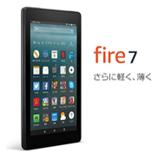
アマゾンのデジタル・トランスフォーメーション
業務（デジタル）
最高の顧客体験
業務（アナログ）
テクノロジーを駆使して徹底した利便性を追求
広範な顧客接点
40機の航空機
数千台のトラック
顧客理解のための情報を徹底して収集する
ビッグデータ
機械学習による最適解
経営戦略･製品／サービス戦略 & 0.1 to One マーケティング
IT

Slide 21
デジタライゼーションとデジタル・トランスフォーメーション
デジタライゼーション
Digitalization
デジタル・トランスフォーメーション
Digital Transformation
デジタル・テクノロジーを使って
既存製品の付加価値を高める
業務の効率化を図る
デジタル・テクノロジーを使って
経営や事業の在り方を変革し
ビジネス･スピードを加速する

Slide 22
デジタル・トランスフォーメーションとの関係
課題／ニーズ
データを駆使して
リアルタイムで
ビジネスを最適化
顧客
従来型
アプローチ
業務
フィジカル
IT
デジタル
デジタルな
アプローチ
デジタル・トランスフォーメーション
Digital Transformation / DX
企業
コア・コンピタンス／ケイパビリティ

Slide 23
デジタル･トランスフォーメーションの実現とは
ビジネス・スピードを加速
自分たちのビジネス・プロセスにデータの収集・分析・活用のサイクルを埋め込む
ジャストインタイムでビジネスの現場にサービスを提供
現場のリアルタイム把握・徹底した権限委譲・開発や運用のスピードアップで対処する

Slide 24
デジタル・トランスフォーメーションの実際
UBER
タクシー・レンタカー業界
airbnb
ホテル・旅館業界
NETFLIX
レンタル・ビデオ業界
Spotify
レコード・CD業界
PayPal
銀行業界（決済・為替）

Slide 25
「破壊者」は何を破壊するのか
業界を越えた破壊者
業界という枠組み
は存在する
一旦確立された
競争優位は継続する
破壊
ビジネス環境の安定が正常であり、業界の枠組みの中で起こる変化に適切に対処することで、事業は維持され成長できる
ビジネス環境が変化し続けることが常識であり業界を越えた変化に柔軟・迅速に対応できれば事業は維持され成長できる
Notes:
「業界という枠組みが存在する」と「一旦確立された競争優位は継続する」というこれまでのビジネスにおける2つの基本的な想定が、もはや成り立たなくなってしまいました。業界を越えた異業種の企業が既存の業界の競争原理を破壊しています。「ビジネス環境の安定が正常であり、業界の枠組みの中で起こる変化に適切に対処することで、事業は維持され成長できる」という考え方から、「ビジネス環境が変化し続けることが常識であり、業界を越えた変化に柔軟・迅速に対応できれば、事業は維持され成長できる」へと変わってしまい、そこに求められる能力も変わってしまったのです。この状況に対処するには、お客様の業務や経営に関心を持ち、お客様と対話し、最適な手法やサービスは何かを目利きし、それを使いこなしてゆく力量が求められます。そのための備えはできているでしょうか。時代のスピードが加速度を増すなか、わずかな躊躇が圧倒的な差となってしまうことを覚悟しておくべきです。

Slide 26
デジタル・トランスフォーメーションのBefore/After
Before DX
After DX
人間主体でビジネスを動かしITが支援する
人間とITが一体となってビジネスを動かす
支援
生産性向上・コスト削減・期間短縮
変化への即応力・破壊的競争力・価値の創出
ITはコスト、削減することが正義
ITは競争力の源泉、投資対効果で評価
常にコスト削減の圧力に晒される
ビジネスに貢献できれば投資は拡大する
安定×高品質の徹底追求
柔軟×迅速と試行錯誤
コスト削減の手段としての外注
競争力の源泉として内製
仕様書通りQCDを守って
情報システム完成させる
変化に柔軟・迅速に対応し
ビジネスを成功させる

Slide 27
DX事業とは何をすることか
DXの実現：コアコンピタンスの強化
デジタル・テクノロジーを駆使して
事業の差別化を実現すること
After DX
人間とITが一体となってビジネスを動かす
ITへの係わり方：内製化の推進
自分たちのノウハウやスキルとして
蓄積（製品やサービス開発と同等）
SIerのDX事業：お客様の内製化支援
内製化スキルのトランスファー
サービスやツールの提供
専門的なスキルやノウハウの提供
変化への即応力・破壊的競争力・価値の創出
ITは競争力の源泉、投資対効果で評価
ビジネスに貢献できれば投資は拡大する
柔軟×迅速と試行錯誤
自らの模範を通してお客様に感染させる
競争力の源泉として内製
共創
変化に柔軟・迅速に対応し
ビジネスを成功させる
自分たちのDX体験のノウハウを
お客様に提供すること

Slide 28
デジタル・トランスフォーメーションへの２つの対応
デジタル・トランスフォーメーション
フィジカル
ビジネス・プロセスのデジタル化
デジタル
人間主導で展開される
ビジネス・プロセス
人間とITが一体化した
ビジネス・プロセス
開発すべき
プログラムが増大
あらゆる業務を
データとして把握
ビジネス・テーマが生まれる
業務がITへITが業務へとシームレスに変換される状態
Notes:
■デジタル・トランスフォーメーションへの対応
ストルターマンの言うデジタル・トランスフォーメーションの第３フェーズに最も近い段階にある代表的な企業がAmazonです。Amazonは、オンラインでのショッピングに留まらず、映画や音楽、書籍の配信などのオンライン・サービスに加え、Amazon GoやWhole Foods Marketなどのリアル店舗や独自の物流網を構築するなど、「業務がITへ、ITが業務へとシームレスに変換される状態」を実現しています。また、PCやスマートフォンだけではなく音声応答に対応したAmazon Echoを提供してあらゆる顧客接点を掌握し、顧客ひとり一人のきめ細かなデータを収集することで、徹底した効率化と最適化を実現し、他者にはまねのできない圧倒的な競争力を実現しています。
人間がやることをITで支援して効率や利便性を向上させるのではなく、ITを駆使して、これまで世間が常識としてきたビジネスのあり方や価値基準の変革を実現しているのです。
このようなデジタル・トランスフェォーメーションを企業が目指すことになれば、次のような変化が起こると考えられます。
あらゆる業務をデータとして把握する
業務のあらゆる現場、例えば営業の現場、製造の現場、設計や開発の現場、経理や会計の現場などのビジネス・プロセスで行われている紙の伝票でのやり取りや伝言などといったアナログな手段はなくなり、全てITによって処理されることになり、あらゆる業務はデータとして捉えられるようになります。
このような状態になるとデータに基づく的確な判断を迅速に行うことができます。
「過去」対応：原因究明、フォレンジック、説明責任
「現在」対応：見える化、ガバナンス、戦術的意志決定
「未来」対応：予測、最適化、戦略的意志決定
これにより、業務や働き方などの改善や改革の適正化が容易になると共に、セキュリティに関わる対応の無駄や無意味を無くし、脅威に対して適切かつ低コストで対応できるようになります。
開発すべきプログラムが爆発的に増大する
あらゆる業務をITで行うとなると、開発すべきプログラムは爆発的に増大します。この状況に対応する必要があります。
超高速開発と開発の自動化：増大する開発要求や変更のニーズに即応する
クラウド・コンピューティング：運用やセキュリティなどのビジネスの価値に直接貢献しないノンコア業務の負担を軽減する
アジャイル開発とDevOps：ビジネスの成果に直結し現場が必要とするサービスをジャストインタイムで提供する
これらを取り込むことで加速するビジネス・スピードやビジネス環境の変化に即応できる能力を持たなくてはなりません。
■SI事業者が目指すべき方向
手段を提供するビジネスから成果に貢献するビジネスへ
ユーザーが情報システムに求めているのはハードウェアやプログラム・コードではありません。結果としてのサービスです。それを使って現場の課題を解決し、ビジネスの成果を手に入れることです。
しかし、これまでは、サービスを提供する為に、ハードウェアやプログラム・コードを用意する必要がありました。それを運用管理する手間も必要でした。そこに物販や工数といったSIビジネスの収益源が生まれていたのです。これが、「手段を提供するビジネス」です。
しかし、「あらゆる業務をITで行う」となると、そのためのコストと時間は膨大です。そこで、この状況を解決するために、「超高速開発と開発の自動化」、「クラウド・コンピューティング」、「アジャイル開発とDevOps」といった方法が登場してきたのです。
時代の流れは、確実にデジタル・トランスフォーメーションに向かうでしょう。ならば、それに備えた準備が必要です。
「SIビジネスの未来を創る3つのステップ」で述べたように、次の３つのステップを確実にこなし、自らのSIビジネスのデジタル・トランスフォーメーションを進めてゆかなければなりません。
ステージ1：お客様の情報システムの徹底した効率化
ステージ2：新しいSI手法の習熟
ステージ3：共創と内製化
テクノロジーの進化は社会やビジネスのあり方を大きく変えつつあります。この変化のメカニズムを追求し、その変化を先取りしてこそ、ビジネスの未来があります。
SIビジネスは、まさにその最前線に立たされています。この変化を味方にするか敵に回すかは、経営の意志と戦略次第です。

Slide 29
変わるビジネスとITの関係
開発・運用
開発・運用
少ない生産量（工数）で開発・運用のサイクルを高速で回転させる
現場のニーズにジャストインタイムで成果を提供し続ける

Slide 30
DXを支えるテクノロジー
ビジネス環境への対応
競争優位の確立
不確実性の増大・スピードの加速
デジタル
トランス
フォーメーション
常識や価値基準の転換
製品やサービスをジャストインタイムで提供できる即応力
生産性・価格・期間における
これまでの常識を覆す破壊力
データ × 機械学習
IoT
DXプラットフォーム
クラウド・コンピューティング
エッジ・コンピューティング
5G（第5世代通信網）
アジャイル開発 × DevOps
Notes:
デジタル・トランスフォーメーションを支えるCPSにとって重要なテクノロジーについて整理しておきましょう。
IoT：あらゆる「ものごと」がインターネットに接続しデータを生みだす仕組み。CPSと同義で使われることもある。
マイクロ･サービスとコンテナ：プログラムを独立した単一機能の部品に分割し、それらを連結させることで、全体の機能を実現しようとする仕組み。これを実装する技術としてコンテナが注目されている。追加や変更の即応性を実現。
クラウド・コンピューティング：システム機能のサービス化、構築や運用の自動化、セキュリティのアウトソーシングを提供し、システム開発や運用の負担から人的リソースをビジネスやアプリケーションにシフトすることを支援する。
サイバー・セキュリティ：ビジネスがデジタル化すれば、サイバー･セキュリティは、もはやシステム課題ではなく経営課題として取り組まなければならない。デジタル･トランスフォーメーションを実現する上での優先テーマ。
【補足説明】
FaaS: Function as a Service イベント・ドリブン方式でサービス（ある機能を実現するプログラム）のコードを書き、それを連携させるだけで、一連の業務処理を実行できるクラウド･サービス。AWS のLambda、MicrosoftのAzure Cloud Functions、GoogleのGoogle Cloud Functionsなどがある。
SaaS: Software as a Service アプリケメーションを提供するクラウド･サービス。
PaaS: Platform as a Service OSやミドルウェアなどのプラットフォーム機能を提供するクラウド・サービス。
API: Application Program Interface クラウド・サービスの提供する機能を他のアプリケーション･サービスから利用するためのインターフェース機能。

Slide 31
システム・アーキテクチャーの変遷
パブリック・クラウド
ハイブリッド・クラウド
3層アーキテクチャー
サイロ・システム
仮想マシン化による
システム資源の集約
オンプレミス
クラウド・テクノロジーをベースとしたシステム
Microsoft Azure Stack、Amazon Outposts、Google GKE-Onpemなど
CPUの高性能化
+AI機能（機械学習）
エッジ

Slide 32
DXを実現する4つの手法と考え方
イノベーションとビジネス・スピードの融合
イノベーションの創発
ジャスト・イン・タイムで提供
デザイン思考
リーン・スタートアップ
アジャイル開発
DevOps
＋ エスノグラフィー
デザイナー的なクリエイティブな視点で、ビジネス上の課題を解決する
最小限の機能に絞って短期間で開発しフィードバックをうけて完成度を高める
ビジネスの成果に貢献するシステムを、バグフリーで変更にも柔軟に開発する
安定稼働を維持しながら、開発されたシステムを直ちに・頻繁に本番環境に移行する
共感（Emphasize）
問題定義（Define）
創造（Ideate）
プロトタイプ（Prototype）
検証（Test）
反復／周期的(Iterative)
漸進的(Incremental）
適応主義(Adaptive)
自律的(Self-Organized)
多能工(Cell Production）
構築（Build）
計測（Measure）
学習（Learn）
開発と運用の協調
自動化ツールの整備
継続的デリバリー
（Continuous Delivery）
変化に俊敏に対応できる企業文化・体質を実現すること
Notes:
デジタル・トランスフォーメーションを実現するには、イノベーションを加速させ、ジャスト・イン･タイムでビジネス･サービスを提供できなくてはなりません。これを実現するための考え方や手法として、次の４つが注目されています。
デザイン思考：デザイナー的なクリエイティブな視点で、ビジネス上の課題を解決するための方法
リーン･スタートアップ：最小限の機能に絞って短期間で開発しフィードバックをうけて完成度を高める取り組み
アジャイル開発：ビジネス環境の不確実性に適応することを前提に、ビジネスの成果に貢献するシステムをバグフリーで開発する考え方と手法
DevOps：安定稼働を維持しながら、開発されたシステムを直ちに・頻繁に本番環境に移行するための取り組み

Slide 33
DXのシステム実装
アプリケーション
生産工程管理
機械制御
交通管制
自動運転
物流管理
自動倉庫
店舗管理
在庫管理
・・・
アプリケーション連携
ストリーミング処理
機器認証
個人認証
DXプラットフォーム
機械学習
ビジュアライズ
機器制御
・・・
生産管理
販売管理
統合データベース
会計管理
人事管理
ERPシステム

Slide 34
DX案件の獲得にソリューション営業は通用しない
変革への意欲はある
どう取り組めば
いいの分からない
こののまでは大変なことになる
ITの戦略的活用を推進したい
ビジネスのデジタル化を実現したい
課題やテーマがはっきりしない
あなたは何を言ってるんですか？
課題やテーマを教えて頂ければ、
解決策を提供します！
課題やテーマが分かれば正解は機械（AI）が教えてくれる
お客様は、課題やテーマについての正解を教えて欲しいのではない。
自分たちは 何をすべきか＝課題やテーマ そのものを教えて欲しい。
提言
「あるべき姿」と実現の方法
共創
技術×価値×体験の共有

Slide 35
「提言」をきっかけに案件を創る
お客様のあるべき姿を描き
そこに至る道筋／地図を示すこと
お客様の現実に真摯に向き合い
共感し対話し議論して合意すること
お客様からぜひ、そうなりたい！や
ぜひ、お願いしたい！を引き出すこと
お客様の
「共創」への期待と意欲
を引き出す

Slide 36
「共創」の実践
技術の共有
圧倒的な技術力
共創
「一緒に取り組みたい」
相手に惚れさせること
価値の共有
信頼される人格
体験の共有
模範でリードする
改革を生みだす仕事の仕方を自らの模範を通してお客様に感染させる
Notes:
「お客様と一緒に、新しいビジネスを立ち上げること」
「これまでにない市場をパートナー企業とともに創ること」
「お客様の新規事業を自分たちの技術で支援すること」
「共創」が大流行だ。そんな「共創」について尋ねると、人それぞれに様々な解釈が寄せられるが、どうやって実現するかについて語られることは少ない。
この言葉は、2004年、米ミシガン大学ビジネススクール教授、C.K.プラハラードとベンカト・ラマスワミが、共著『The Future of Competition: Co-Creating Unique Value With Customers（邦訳：価値共創の未来へ-顧客と企業のCo-Creation）』で提起した概念と言われている。企業が、様々なステークホルダーと協働して共に新たな価値を創造するという概念「Co-Creation」の日本語訳だ。
「デジタル・トランスフォーメーション」あるいは、「攻めのIT」や「ビジネスのデジタル化」という言葉が社会正義のごとく語られ、事業部門や経営者がこれまで以上のIT活用を迫られている。何とかしなければいけない、でも何をすればいいか分からない。そんなお客様に、「何が課題か教えてもらえれば、その解決策を提案します」といっても、相手を困らせてしまうだけだ。
そんな、お客様との関係を転換し、一緒になって新しいビジネス価値を創り出してゆきましょうとの想いから、「共創」という言葉を掲げることは、意味のあることだが、それを「お題目」としないためには、具体的な施策に結びつけてゆかなくてはならない。しかし、現実には、言葉だけが一人歩きしているようにも感じられる。「共創」を経営方針に掲げることは何も悪いことではないが、具体的な施策に結びつけなければ、現場は混乱するだけだ。
ではどうすればいいのだろう。私は、「技術の共有」、「価値の共有」、「体験の共有」という３つの関係をお客様との間に築くことではないかと考えている。
技術の共有
お客様にはできない圧倒的な技術力を提供することだ。ITを武器に事業の差別化や競争優位の実現を目指すお客様は、ITの内製化に舵を切る。だからといって、高い技術力を持つ人材が揃っている訳ではない。だからそれを補う需要が生まれてくる。
「技術力」とは、少ない手間で最大のパフォーマンスを発揮できる力のことを言う。例えば、実現したい機能を可能な限り少ないステップ数でコーディングできる力やクラウドを駆使してシステム運用できる環境を１日にいくつも構築できる力などのことだ。ビジネス・テーマが決まれば、AIやIoTを駆使し、これらを実装したビジネス・プロセスをデザインできる力も必要とされるだろう。お客様はそんな「共創」のパートナーを求めている。
価値の共有
誠実に理を尽くして課題を紐解き、一緒になってこの取り組みを成功させたいというパッションを示すことだ。お客様と同じビジネスの価値を共有してこそ、お互いの信頼関係は育まれる。
お客様からすれば、信頼して任せられる相手でなければ、自分たちの一大事を一緒にやろうとは思わない。そう思ってもらえる人格がなければ「共創」のパートナーとして、受け入れてはもらえない。
体験の共有
先週のブログで、クラウドSIerの実践ノウハウを紹介したが、まさにあのような取り組みを自ら実践して体験的に共有し、ノウハウをお客様に埋め込むことだ。
不確実性に対処することが、企業の成長や生き残りには必須の要件になった。アジャイル開発やDevOps、クラウドが当たり前となり、コンテナやマイクロ・サービス、サーバーレスなどがこれほどまでに注目されるようになったのも、まさにこのような背景があるからだ。これを使いこなし、お客様に体験させ、お客様の常識にしてもらうことが、「共創」を生みだす原動力となる。そんな体験を提供することが、「共創」のパートナーの役割だ。
このような3つの共有をリードして、「この人たちと一緒に取り組みたいと」と相手を惚れさせることだ。
これからのIT文化を自らの模範を通してお客様に感染させること
これが「共創」の実践であると考えてはどうだろう。

Slide 37
新しい常識を実践している企業
MS Officeを使わない
瞬時にドキュメントを共有できるGoogle AppsもしくはOffice 365 を使っている
社内のファイルサーバを使っていない
Google Drive/BOX/Dropboxを使っている
メールを使わない
SlackやTeamsを使っている
Excel/MS Projectのプロジェクト管理を使わない
Redmine/Atllasian Confluenceを使っている
自前のソースコード管理サーバを使っていない
GitHub/Bitbucketを使っている
社内検証サーバを使っていない
パブリッククラウドを使っている
私用のスマートフォンやパソコンで”どこでも”仕事ができる
これはオフィスで、といった決まり事はない

Slide 38
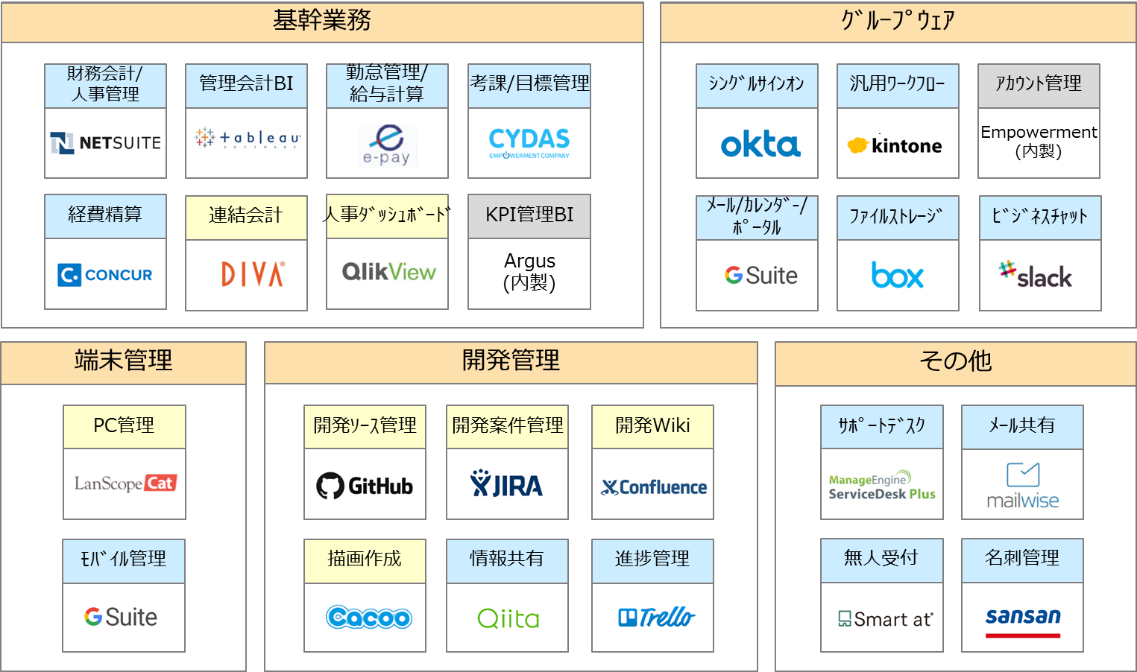
参考資料: DeNA 全社システム構成

Slide 39
新しいお客様との関係
事業
部門
要望
要請
情シス
部門
検討
企画
検収
SIer
IT事業者
要件定義
仕様書
設計
開発
納品
運用管理
保守
事業
部門
要望
対話
検討
対話
決定
合意
変更・追加への要望
継続的対話
情シス
部門
提案
開発と運用（アジャイル開発とDevOps）
SIer
IT事業者
提言
内製化支援
技術力＋労働力

Slide 40
DXを取り巻く２つの環境
ビジネス環境
異業種からの参入
市場環境の流動性
顧客嗜好の多様化
不確実性の増大
変化に俊敏に対応できる企業文化・体質
事業継続の条件：変化への即応力を持つこと
意志決定の迅速化
ビジネス・プロセスのデジタル化
ＤＸを支える仕組み
見える化
最適化
機械学習×データサイエンス
ERP×BPR/BPM
プラットフォーム
ビジネスの現場からのデータ収集
ＩＴ環境
アジャイル開発とDevOps
クラウド:コンテナ × Kubernetes / SaaS × PaaS

Slide 41
ネットコマース株式会社
180-0004 東京都武蔵野市吉祥寺本町2-4-17
エスト・グランデール・カーロ 1201
http://www.netcommerce.co.jp/

